Slide 1
TÜTÜN BAĞIMLILIĞI
BOSTANCIK ANADOLU LİSESİ REHBERLİK SERVİSİ

Slide 2
BAĞIMLILIK NEDİR??
BAĞIMLILIK: İnsanın, hayatını sürdürmek için kullanmaya ihtiyacı olmadığı halde kullanmak zorunda kaldığı maddelerle olan ilişkisine bağımlılık denir.
Vücudun bir ya da birden çok işlevini olumsuz yönde etkileyen maddelerin bundan zarar görüldüğünün bilincinde olunduğu halde maddelerin bırakılamamasına verilen addır.

Slide 3
BAĞIMLILIK TÜRLERİ NEDİR??
Fiziksel Bağımlılık ;kullanılan maddeye karşı bir adaptasyon gelişmesine bağlı olarak maddenin varlığına karşı duyulan fizyolojik bir istektir.
Ruhsal Bağımlılık ; kişinin duygusal ya da kişilik yapısı gereği, gereksinimlerini giderme amacı ile o maddeye düşkünlüğü

Slide 4
BAĞIMLILIK TANISI İÇİN MADDELER
Son 12 ay içerisinde aşağıdaki belirtilerden en az üçünü gösteren kişi bağımlıdır:
Aynı etkiyi sağlamak amacıyla kullanılan madde miktarını sürekli arttırmak.
Madde kullanmayı bıraktığında veya azalttığında fiziksel ve ruhsal yoksunluk belirtileri yaşamak.
Düşünülenden daha fazla madde kullanmak.
Madde kullanımını denetlemek ya da bırakmak için gösterilen çabanın sürekli boşa çıkması.
Maddeyi sağlamak, kullanmak veya bırakmak için çok fazla zaman harcamak.
Sosyal, mesleki ve kişisel etkinliklerini madde kullanmak sebebiyle azaltmak veya tamamen terk etmek.
Fiziksel veya ruhsal sorunlara yol açmasına rağmen madde kullanmayı sürdürmek.

Slide 5
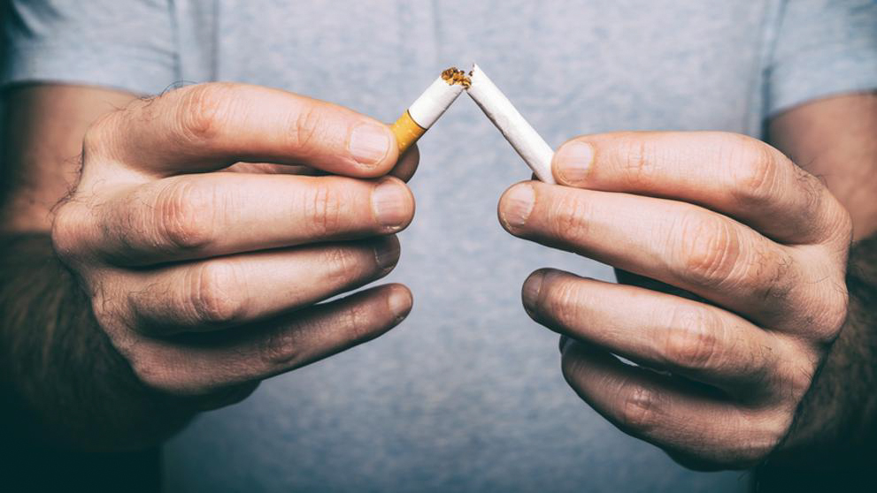
SİGARAYI TANIYALIMM
Sigara, 4.000’den fazla kimyasal madde içeren ve nefes yoluyla çekilerek tüketilen bir tütün ürünüdür.

Slide 6
SİGARAYI TANIYALIMM
AKROLEİN
ARSENİK
AZOTOKSİT
AMONYAK
BENZEN
BÜTAN
ASETON
FORMALDEHİD
KADMİYUM
KATRAN
HİDROJEN SİYANÜR
KARBONMONOKSİT
UÇUCU AMİNLER
METANOL
KURŞUN
TOLÜEN
NAFTALİN
RADON
TİNER
NİKOTİN
Sigaranın içinde bilinen ve bilinmeyen
4.000’den fazla zehirli kimyasal madde
bulunmaktadır.

Slide 7
SİGARANIN ETKİLERİ
KISA SÜRELİ ETKİLERİ
UZUN SÜRELİ ETKİLERİ
Kan basıncının artması
Beynin ve sinir sisteminin hızlı çalışması ve sonra yavaşlaması
İştahsızlık
Koku ve tat alma duyularının zayıflaması
Beyindeki kan akışının yavaşlaması
Diş çürümeleri
Baş dönmesi
Sık sık nefessiz kalmak ve öksürmek
Dişlerde sarı ya da siyah lekelerin oluşması
Daha kırışık ve kuru bir ciltle olduğundan yaşlı görünmek
Kadınlarda ve erkeklerde kısırlık riski
Kemiklerde kırılma riskinin artması

Slide 8

Katliam gibi…
Sigaradan dünyada her yıl yaklaşık
8 milyon kişi ölüyor,
yani günde ortalama 22 bin kişi...

Slide 9
SİGARANIN TETİKLEDİĞİ HASTALIKLAR
Ciğerlerdeki ve kalpteki kan damarlarının daralması ve kalınlaşması
Solunumla ilgili enfeksiyonlar
Kronik bronşit
Zatürre
Kalp krizi ve kalple ilgili hastalıklar
Damar hastalıkları
Kronik baş ağrıları
Mide ülseri
Astım
Akciğer, böbrek, pankreas, gırtlak, mesane, rahim ve mide kanseri
Parmaklarda kangren
İktidarsızlık
Felç

Slide 10
YANLIŞ BİLİNENLER!!
“Sigara sorunları unutturur.”
“Sigara sizi sakinleştirir.”
YANLIŞ
YANLIŞ
Sigara yeni sorunlar ekler.
Sigara ruh sağlığınızı
olumsuz etkiler.
“Sigara dumanını içime
çekmiyorum, bana bir zararı yok.”
YANLIŞ
İçe çekilmeyen sigara dumanı da
hastalıklara neden olmaktadır.
“Light sigara daha az zararlı.”
“Sigara zayıflatır.”
YANLIŞ
YANLIŞ
Nikotin oranı aynı.
Sigara kişinin çirkinleşmesine
ve kötü kokmasına neden olur.

Slide 11
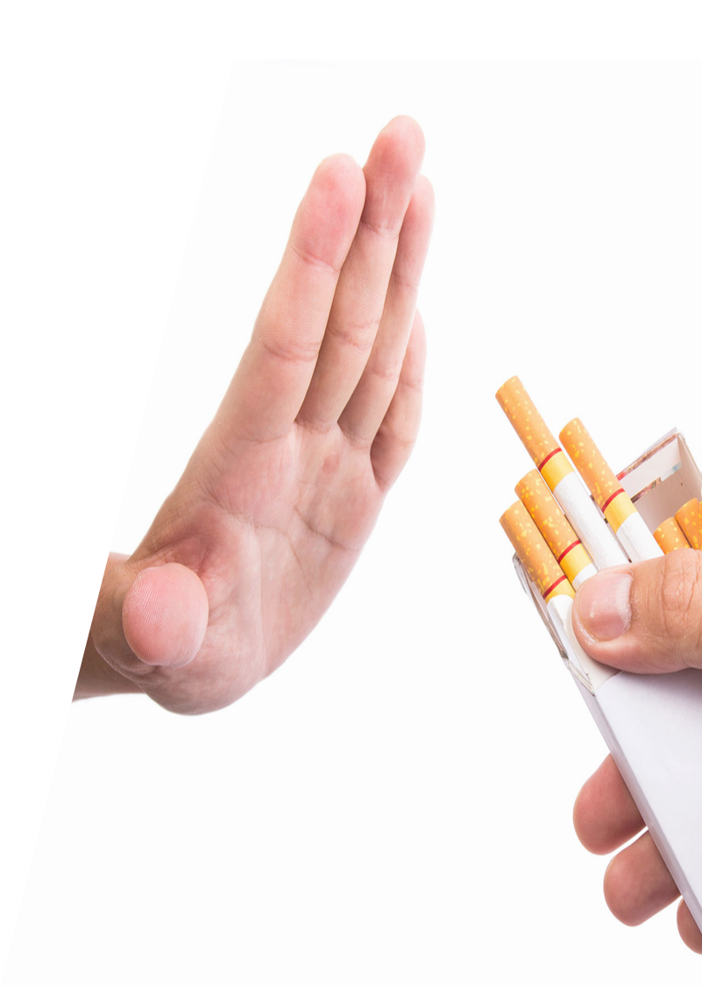
SANA UZATILAN SİGARAYA BİR KERE HAYIR!! DERSEN, DAHA SONRAKİLERE DE HAYIR!! DERSİN..
HAYIR!

Slide 12
SİGARANIN İYİ OLDUĞU ZANNEDİLEN YANLARI
Keyif veriyor.
El – dudak alışkanlığı
Kahve- çay ile güzel gidiyor.
Canım çekiyor.
İştahımı kapatıyor.
Havalı duruyor.
Konsantrasyonumu arttırıyor.

Slide 13



SİGARAYI BIRAKTIKTAN SONRA…
20 dakika sonra nabız ve hızlı soluk alıp verme normale döner.
8 saat sonra kandaki oksijen düzeyi normal seviyesine döner.
24 saat sonra karbon monoksit vücuttan atılır.
48 saat sonra artan nikotin düzeyi ve azalan tat ve koku duyusu normale döner.
72 saat sonra soluk alıp vermek kolaylaşır, enerji düzeyi artar.
2-12 hafta sonra vücuttaki dolaşım düzelir, yürürken meydana gelen yorulma ve tıkanmalar azalır.

Slide 14
SİGARAYI BIRAKTIKTAN SONRA…
3-9 ay sonra akciğer performansı % 5 ile % 10 artar.
Kısa süreli ve hırıltılı soluk almalar düzelir.
12 ay sonra kalp hastalıklarına yakalanma riski % 50 azalır.
12-36 ay sonra mesane kanserine yakalanma riski % 50 azalır.
5 yıl sonra kalp krizi ve solunum yollarıyla ilgili kanserlere yakalanma riski %50 azalır.
10-15 yıl sonra kalp krizi geçirme olasılığı sigara içmeyenler ile aynı seviyeye iner ve akciğer kanserine yakalanma riski içenlere göre yarı yarıya azalır.

Slide 15
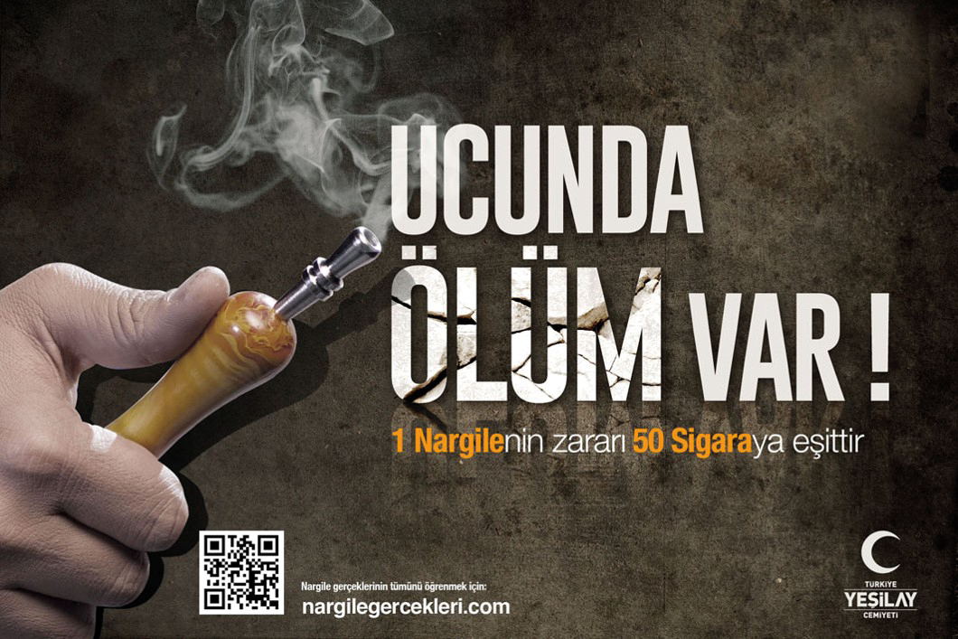


Slide 16
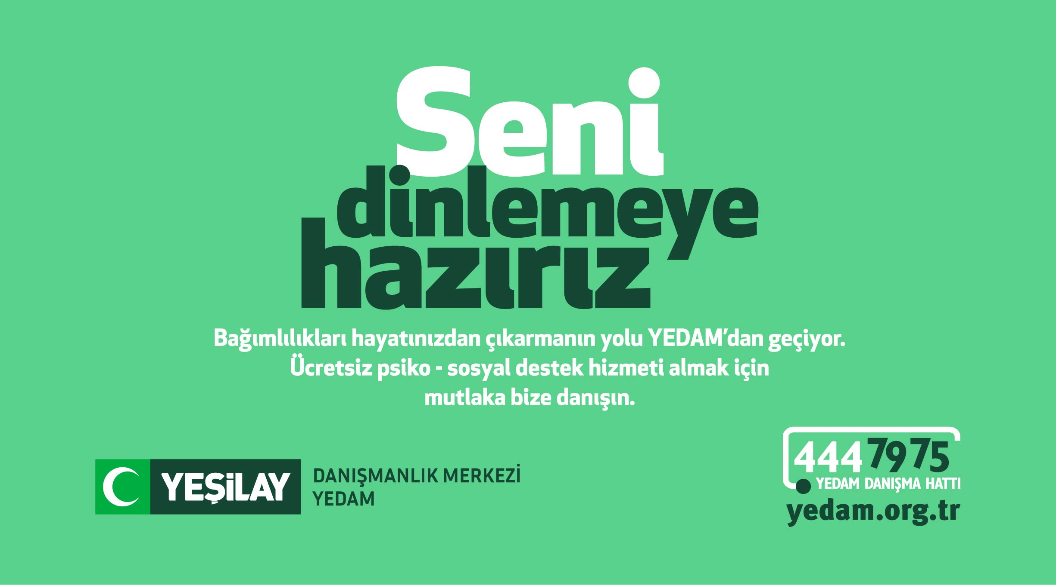

Slide 17
BİZİ DİNLEDİĞİNİZ İÇİN TEŞEKKÜR EDERİZZZ ☺

